Slide 1

重邮802 数据结构代码课程
数据结构强化阶段
第7节 图算法二：生成树与最短路径
阶段：强化 ｜ 主讲：牙膏学长 ｜ 预计40分钟 ｜ 资料答疑：伴梦研途QQ群
1 / 20

Slide 2
引题
本节四个主题在 802 里的地位不一样
主题 | 在802里的考法 | 本节怎么对待
Prim 与 Kruskal 最小生成树 | 中频，填空或大题考权值计算 | 手算选边；Prim 不背代码
Dijkstra 与 Floyd 最短路径 | 综合应用题以手算为主 | 逐轮手算，不背代码
多源 BFS | 2023 年第 2 题的解法 | 完整讲：思想、骨架、逐层扩散动画
关键路径 | 考手算 AOE 网 | 一页认识四个量，不写代码
• 地位不同，课时分配就不同：Prim 八分钟、Kruskal 七分钟、最短路七分钟、多源 BFS 八分钟
• 一张 5 顶点带权图从头用到尾：Prim、Kruskal 都在它上面跑，结果互相核对
2 / 20

Slide 3
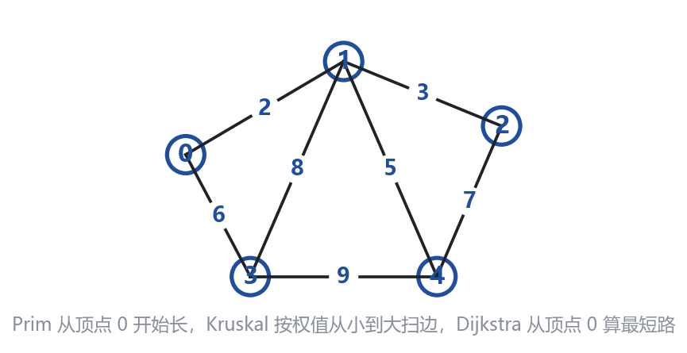
最小生成树 · Prim
最小生成树是权值和最小的生成树，Prim 从一个顶点往外生长
• 生成树：n-1 条边连通全部顶点且不成环；最小生成树是权值和最小的那棵
• Prim 从一个顶点开始维护当前生成树；每轮选一条连接树内外且权值最小的边，把对应顶点加入树中
3 / 20

Slide 4
Prim · 三个数组
先查 weight 字段，再分清 include、dist、parent 三个数组
typedef struct ArcNode{
int adjvex; // 该弧指向的顶点下标
int weight; // 边权：带权图必带，数据结构基础阶段第9节已放出
struct ArcNode *nextarc;
}ArcNode;
• include[i]：顶点 i 是否已在生成树里；dist[i]：i 到生成树的最小边权——是到树，不是到起点 0
• parent[i]：选中 i 时走的那条边从哪个顶点来；建好后沿 parent 回溯可还原全部树边
• 读代码前先核对结构定义：Prim 通过 p->weight 读取边权，因此 ArcNode 需要 weight 字段
4 / 20

Slide 5
Prim · 主循环
主循环两拍：选最小的 u 并入树，再用 u 的边刷新邻居的 dist
for(int i = 0; i < G.vexnum; i++){
include[i] = false; dist[i] = -1; parent[i] = -1; // 不能写 dist[] = {-1}
}
dist[0] = 0; // 从顶点 0 开始
for(int k = 0; k < G.vexnum; k++){
int u = -1, minDist = -1;
for(int i = 0; i < G.vexnum; i++) // ①选出树外 dist 最小的 u
if(!include[i] && dist[i] < minDist){ minDist = dist[i]; u = i; }
if(u == -1) break; // 图不连通，停
include[u] = true; // ②u 并入树
for(ArcNode *p = G.vertices[u].firstarc; p != NULL; p = p->nextarc) // ③刷新邻居
if(!include[p->adjvex] && p->weight < dist[p->adjvex]){
dist[p->adjvex] = p->weight; parent[p->adjvex] = u;
}
}
5 / 20

Slide 6
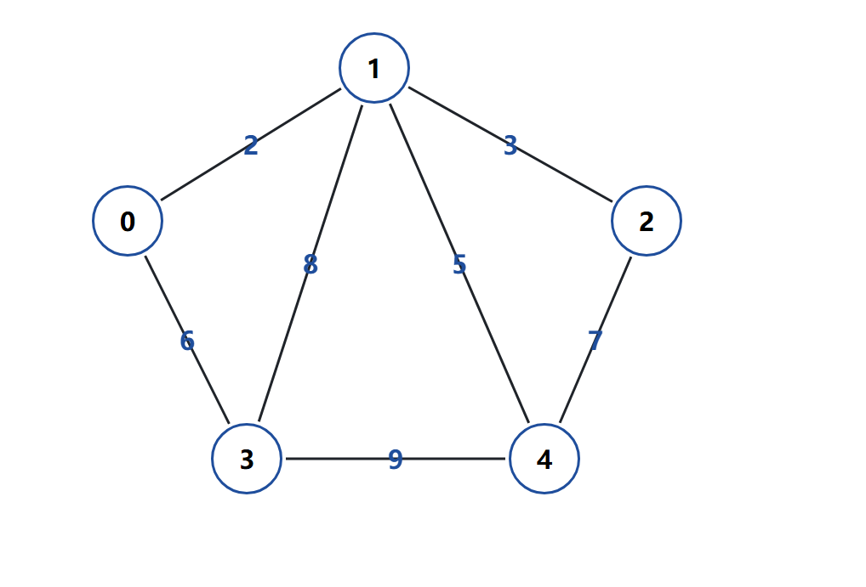
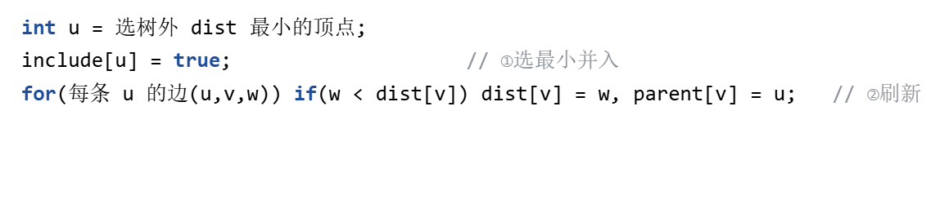
Prim · 对照图走一遍
并入 0 后 dist[1]=2、dist[3]=6；并入 1 后 dist[2]=3、dist[4]=5（拿纸跟着画）
初始化：dist=[0, INF, INF, INF, INF]，parent 全 -1
include 全 false；只有 0 有候选项
第1轮①：选 u=0 并入（dist=0 是唯一候选）
第1轮②：0 的边刷新邻居 dist[1]=2、dist[3]=6
dist=[0, 2, INF, 6, INF]，parent[1]=parent[3]=0
第2轮①：选 u=1 并入（树外 dist 最小 = 2）
第2轮②：dist[2]=3、dist[4]=5；1-3 权 8 > dist[3]=6 不变
dist=[0, 2, 3, 6, 5]
第3轮：选 u=2 并入；2-4 权 7 > dist[4]=5，dist 不变
第4轮：选 u=4 并入；3-4 权 9 > dist[3]=6，dist 不变
第5轮：选 u=3 并入，全部并入，循环停
树边 0-1、1-2、1-4、0-3，权值和 2+3+5+6 = 16
6 / 20

Slide 7
最小生成树 · Kruskal
Kruskal：边按权从小到大扫，不成环就加入，并查集管判环
int Find(int parent[], int x){ // 沿父结点往上找到根
while(parent[x] != x) x = parent[x];
return x;
}
• 按边权从小到大检查；若两个端点属于不同连通分量，就加入该边；选满 n-1 条边后结束
• 与 Prim 对着记：Prim 盯顶点往外长，Kruskal 盯边往里收；这张图扫边 2、3、5、6，和也是 16
• 判环靠并查集：Find 两端点的根，根相同再加就成环；基础阶段第9节留的问题在这里兑现
7 / 20

Slide 8
Kruskal · 骨架填空
骨架三行：Find 找根、根不同就合并、加够 n-1 条边停
void Kruskal(ALGraph G, Edge E[], int m, int vexnum){ // E 已按 w 升序
int parent[MaxVertexNum];
for(int i = 0; i < vexnum; i++) parent[i] = i; // ①初始化并查集：每个顶点自成一根
int cnt = 0;
for(int i = 0; i < m && cnt < vexnum - 1; i++){ // ②双条件循环：边没扫完且没加够
int a = Find(parent, E[i].u), b = Find(parent, E[i].v);
if(a != b){ parent[a] = b; cnt++; } // ③根不同才合并、计数
}
}
• 三处填空对应三行注释：每个顶点自成一棵树；扫边循环 m 与 n-1 双条件；根不同才合并并计数
8 / 20

Slide 9
最短路径 · Dijkstra
Dijkstra：dist、path、S 三个数组，每轮选最小的并入
void Dijkstra(MGraph G, int v0, int dist[], int path[], bool S[]){
for(int i = 0; i < G.vexnum; i++){
dist[i] = G.edge[v0][i]; S[i] = false; // 初始：直接连通的距离
path[i] = (dist[i] < INF) ? v0 : -1; // 初始前驱
}
dist[v0] = 0; S[v0] = true;
for(int k = 1; k < G.vexnum; k++){
int u = 选 dist 最小且 S[u] 为 false 的顶点;
S[u] = true; // u 的最短路已确定
for(int i = 0; i < G.vexnum; i++)
if(!S[i] && dist[u] + G.edge[u][i] < dist[i]) {
dist[i] = dist[u] + G.edge[u][i]; path[i] = u;
}
}
}
9 / 20

Slide 10
最短路径 · 对照
Prim 与 Dijkstra 骨架几乎一样，差别全在更新式那一行
对照点 | Prim | Dijkstra
dist 的含义 | 到生成树的最小边权 | 到起点 v0 的当前最短距离
更新式 | 边权 w 小于 dist[v] 就刷新 | dist[u] 加 w 小于 dist[i] 才刷新
每轮动作 | 选最小 u 并入树，刷新邻居 | 选最小 u 并入 S，松弛其余顶点
结果 | 最小生成树，沿 parent 还原树边 | 单源最短路，沿 path 还原路径
• 记住一个，另一个就带出来了；两个更新式分别对应主循环页与上一页代码的松弛行
10 / 20

Slide 11
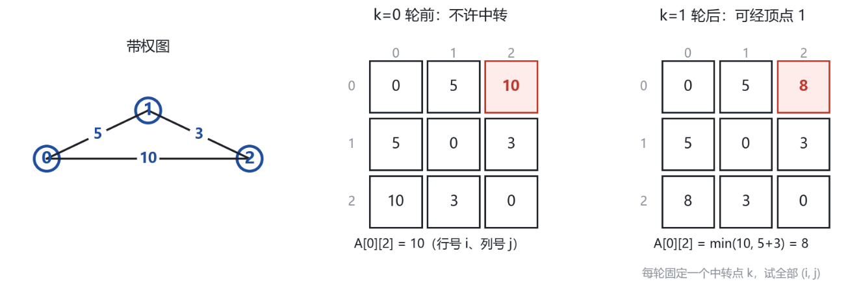
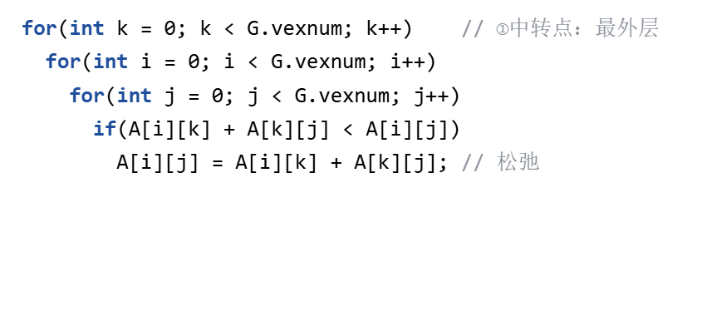
最短路径 · Floyd
Floyd 三重循环：k 是中转点，必须放在最外层
• 一句话含义：依次把每个顶点 vk 当中转点，对所有 i、j 试一次经过 vk 会不会更近
• k 必须在最外层：A[i][k] 与 A[k][j] 必须是只允许前 k-1 个顶点中转算完的结果，k 放内层结果直接错
• 时间 O(n³)；实际写要判 A[i][k] 与 A[k][j] 都小于 INF，0x3f3f3f3f 让 INF 相加不溢出成负数
11 / 20

Slide 12
多源 BFS · 像素距离
多源 BFS：与普通 BFS 只差一处——所有源点先全部入队
• 题目形态：n×m 的 01 位图，1 是白像素，求每个像素到最近白像素的曼哈顿距离；2023 年第 2 题的解法就是它
• 朴素做法是对每个黑像素各做一次 BFS，n²m² 必然超时；反过来让所有白像素同时往外扩散，只扫一遍
• 三个细节：队列存一维编号 i×m+j，取出用除与模还原坐标；dist 等于 -1 兼作 visited；方向数组写四个方向
• 为什么第一次访问就是答案：BFS 逐层扩散，每扩一层距离加 1，第一次碰到的就是最近；时间 O(nm)
12 / 20

Slide 13
多源 BFS · 骨架
入队初始化是唯一的改动点，主循环与普通 BFS 完全一样
void PixelDist(int g[][MaxM], int dist[][MaxM], int n, int m){
SqQueue Q; InitQueue(Q);
for(int i = 0; i < n; i++)
for(int j = 0; j < m; j++){ // ①与普通 BFS 唯一的差别
if(g[i][j] == 1){
dist[i][j] = 0; EnQueue(Q, i * m + j);
}
else dist[i][j] = -1; // -1 兼作 visited
}
while(!IsEmpty(Q)){
int cur; DeQueue(Q, cur); int x = cur / m, y = cur % m; // 编号还原坐标
for(int d = 0; d < 4; d++){ /* 越界跳过；dist 为 -1 才置值入队 */ }
}
}
13 / 20

Slide 14
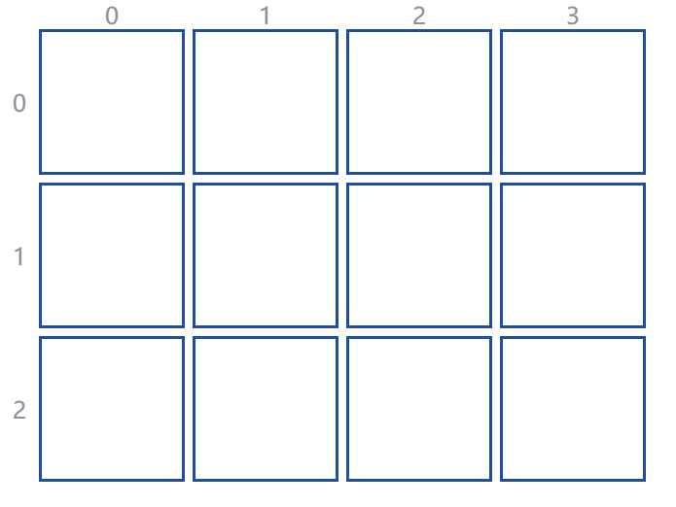
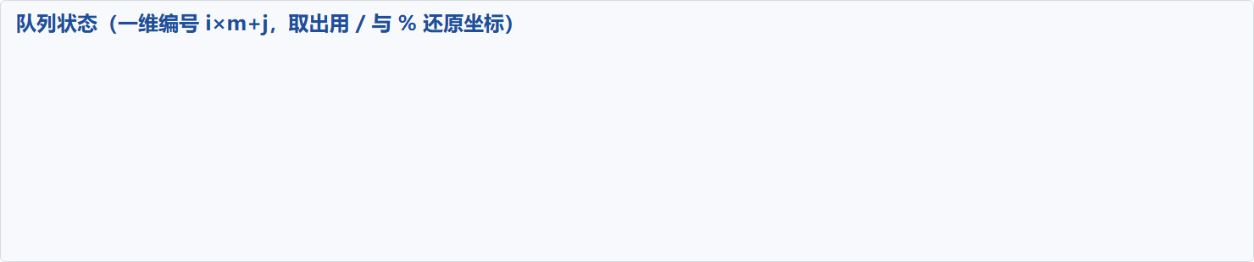
多源 BFS · 逐层扩散
3×4 位图逐层扩散：两个源点同时长，每扩一层距离加 1（拿纸跟着画）
1
0
1
2
初始化扫全图：白像素 dist=0 全部入队，黑像素 dist=-1 兼作 visited
队列 = [ (0,1), (2,2) ]
出队 (0,1)(2,2)，四邻居中 dist=-1 的共 6 个，dist 置 1 入队；相邻白像素只记一次
队列 = [ (0,0), (0,2), (1,1), (2,1), (2,3), (1,2) ]
出队 6 个，每个只带出 dist=-1 的新邻居，dist 置 2
队列 = [ (1,0), (0,3), (1,3) ]
出队 3 个，无新邻居可入
队列为空，扩散停止，共入队 12 次 = 像素数，时间 O(nm)
2
1
1
2
第 0 层：源点同时起跑
第 1 层：每扩一层距离加 1，第一次被访问就是最近距离
第 2 层：扩散按层推进，互不越层
结束：距离矩阵与手算曼哈顿距离逐个一致
1
0
1
• 白像素在 (0,1) 和 (2,2)；先拿纸手算每个像素到最近白像素的距离，再逐步对照动画
• 对照手算：每个像素第一次被访问的层号就是答案，最终矩阵与曼哈顿距离逐个一致
14 / 20

Slide 15
关键路径 · 认识四个量
关键路径：ve、vl、e、l 四个量，802 考手算不写代码
量 | 含义 | 推导方向
ve(j) | 事件最早发生时间 | 拓扑序正推，前驱取最大
vl(j) | 事件最迟发生时间 | 逆拓扑序反推，后继取最小
e(i) | 活动最早开始时间 | 等于活动起点的 ve
l(i) | 活动最迟开始时间 | 终点 vl 减活动时长
• e(i)=l(i) 时，该活动是关键活动；关键活动组成关键路径。
• 本节只认四个量和推导方向，不展开代码；手算留到专业课（题集 7答10）。
15 / 20

Slide 16
模板卡
模板 8：BFS 分层与多源 BFS
模板 | 适用场景 | 骨架 | 复杂度
模板8 BFS 分层与多源 BFS | 单源分层统计、多源最近距离、01 位图扩散 | 源点入队 dist 置 0；出队一层，邻居 dist 加 1 再入队 | O(nm) 或 O(n+e)
• 多源写法只改第一步：所有源点 dist 置 0 全部入队，之后与普通 BFS 完全一样
• 求到最近源点的距离时，可以考虑多源 BFS；2023 年第 2 题采用了这一方法
16 / 20

Slide 17
小结与课后任务
小结与课后练习
算法 | 关键动作 | 最容易错的
Prim | 选最小 dist 并入，按边权更新 | dist 是到树的边权
Kruskal | 按权扫边，集合不同则合并 | 先排序，再判环
Dijkstra | 选最小 dist，按路径和松弛 | 别套用 Prim 更新式
Floyd | 枚举中间点 k，再枚举 i、j | k 必须在最外层
多源 BFS | 所有源点先入队，逐层扩展 | 入队时标记，dist 作判重
• 跟练：默写多源 BFS 初始化；4 顶点图手算 Prim、Kruskal 并比较总权值。
• 题集手算：7答7、7答11、7答13、7选27，按题意记录生成树或最短路过程。
• 拓展：像素图由四连通改为八连通，补方向数组并检查越界。
17 / 20

Slide 18
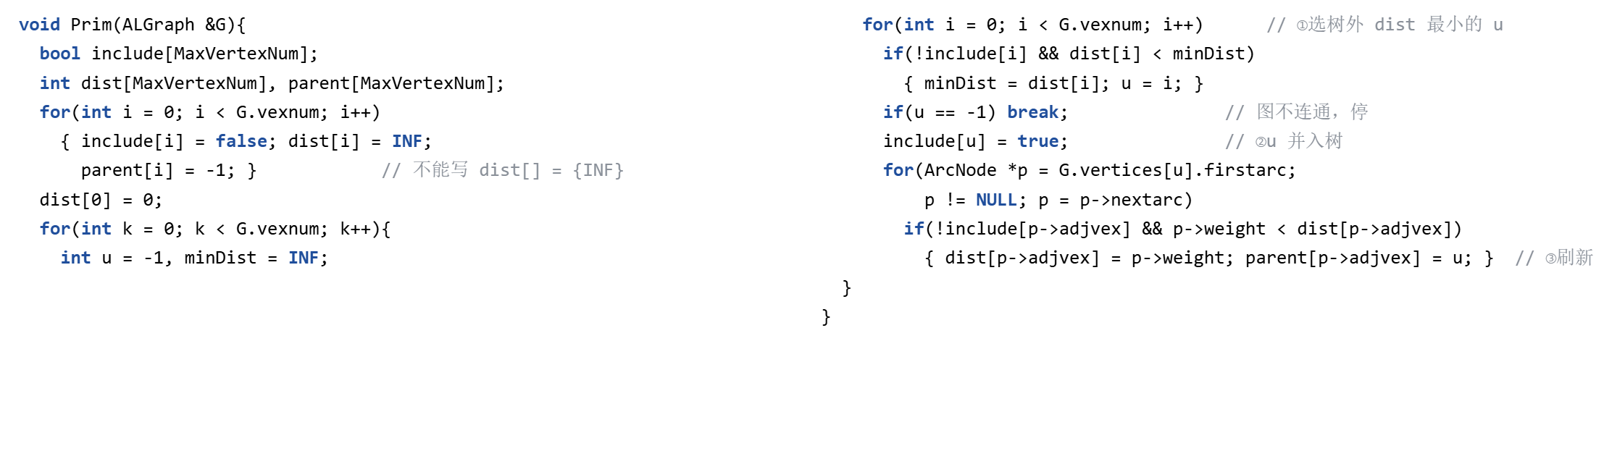
教学参考 · 非背诵要求
Prim 实现参考（不要求背诵）
实现参考：Prim代码不考、不要求背诵；手算按轮次选边并更新连接代价，记录生成树和总权值。
18 / 20

Slide 19
参考答案 · 跟练题二
跟练题二参考答案：多源 BFS 入队初始化（自行对照）
// 多源 BFS 的入队初始化（完整代码见附录二）
for(int i = 0; i < n; i++)
for(int j = 0; j < m; j++){
if(g[i][j] == 1){ dist[i][j] = 0; EnQueue(Q, i * m + j); }
else dist[i][j] = -1;
}
• 多源 BFS 关键：所有白像素先全部入队，dist 置 0，其余置 -1；主循环与普通 BFS 无差别
• 手算核对：课上那张 5 顶点图，Prim 与 Kruskal 得到的权值和都是 16
19 / 20

Slide 20
参考答案 · 手算与拓展练习
手算复习与拓展练习参考要点
• 7答7 生成树手算：Prim 逐轮选最小边并入，Kruskal 按序扫边并查集判环，两法权值和相同
• 7答11 Dijkstra 过程：每轮确定一个顶点的 dist，再用 dist[u] 加边权松弛其余顶点
• 7答13 Floyd 过程：按 k 递增画矩阵序列，每轮固定中转点 k，试全部 i、j 对
• 7选27 最短路径手算：先跑 Dijkstra 求单源，看清题目问的是路径长还是路径本身
• 八连通变式：方向数组从 4 个扩成 8 个，越界判断与 dist 判重都不变，复杂度仍是 O(nm)
int dir[8][2] = {{-1,0},{1,0},{0,-1},{0,1},{-1,-1},{-1,1},{1,-1},{1,1}};
20 / 20

